Slide 1
Proteus: le programme et ses fonctionnalités
Proteus est un programme d'exploration des séquences et conformations
à partir de fichiers d'énergies
La nouvelle version est écrite en C, avec une extension des fonctionnalités
et une refonte du système de configuration.

Slide 2
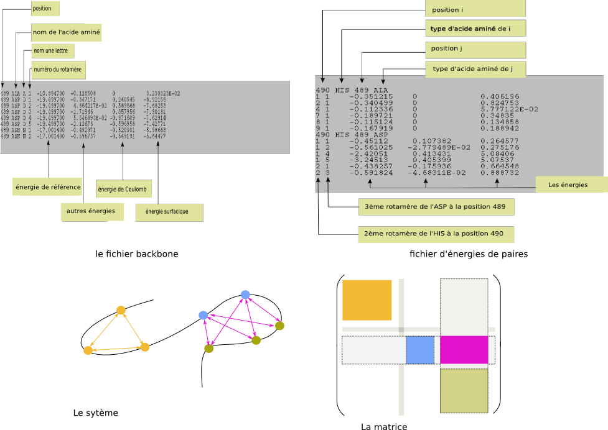
Énergies, stabilités et affinités.

Slide 3
L'heuristique
Nous utilisons une heuristique type "évolution dirigée", pour trouver rapidement des solutions réalistes.
Le principe de base:
Lors d'un cycle heuristique,
Le programme parcourt la séquence position par position
A chaque position, il effectue un ensemble de mutations et de changements de rotamères.
Après chaque modification, il teste si la nouvelle séquence est meilleur que l'ancienne.
La nouvelle version permet d'optimiser selon l'affinité entre parties du système et de considérer des états différents du système.

Slide 4
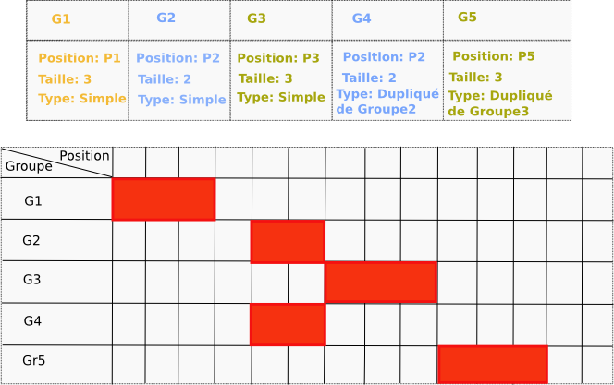
les groupes
L'utilisateur doit définir des groupes.
Un groupe simple représente une partie du système.
un groupe dupliqué représente une deuxième conformation des rotamères d'une partie du système. Un groupe dupliqué peut avoir son jeu d'énergies propre.
Il y a dans le code, un tableau de groupes et un tableau 2D « des rotamères » courants. Le tableau de groupes est utilisé pour parcourir la «conformation ».

Slide 5
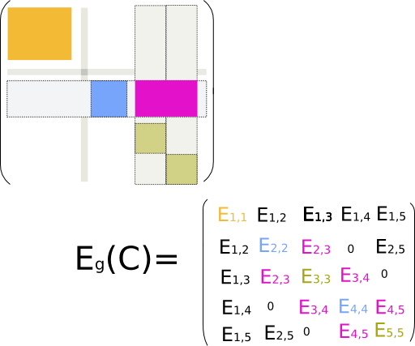
Matrice d'énergies pour les groupes
Le programme construit une matrice d'énergies pour les groupes déclarés, fonction de la conformation C:
Eg(C).
L'optimisation de Proteus c'est maximiser une fontion F de Eg(C).

Slide 6
l'optimisation
L'utilisateur doit définir La fonction d'optimisation F par une formule.
La syntaxe de la formule est composée des éléments suivants:
- Énergie d'un groupe, représentée par le nom du groupe.
- Une affinité, entre G1 et G2, représentée par G1~G2.
- une fonction de maximisation m(), une fonction de seuil t().
- Les combinaisons linéaires sont possibles.
Exemple :
0.2m(0.5G1~G2+0.5G2) 0.8t(G1)>20
Ce qui fixe F comme:
F(Eg)= 0.2(0.5E1,2+0.5E2,2)+0.8 min(20,E1,1)
Proteus parcourt un ensemble de «conformations«.
Une nouvelle conformation Cn est meilleur que Cp
Si F(Eg(Cn)) >F(Eg(Cp)).

Slide 7
Champ Moyen
Le principe:
Dans d'un système de N particules en interactions,
le champ que subit une particule est approximé par la moyenne des champs créés par les autres particules.
On le transpose ainsi:
Pour i,j deux rotamères à deux positions différentes:
E(i) =E(i,i) + Σj≠i E(i,j) P(j)
avec P() la probabilité de Boltzmann: P(i)=exp(-E(i)/RT).
Les E(i) et les P(i) sont estimés de façon itératives en partant de poids fixés et en utilisant un mélange:
Pn+1(i)= λ Pn(i) + (1-λ)Pn-1(i)

Slide 8
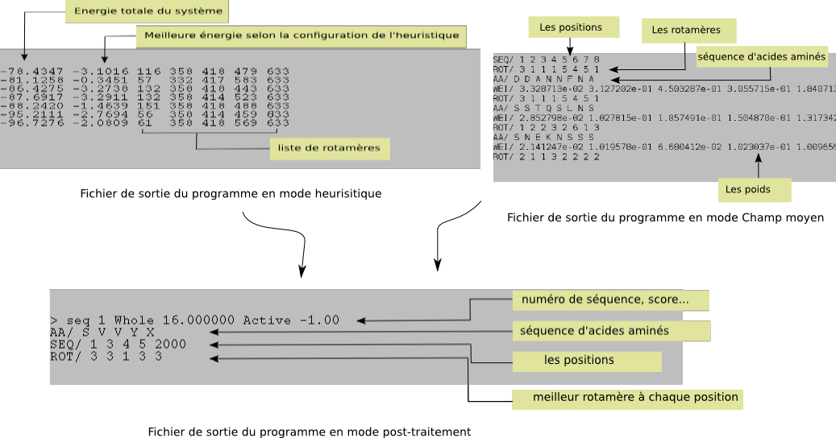
Le post-traitement

Slide 9
La configuration, un système de balise
-a- Choisir le mode de traitement
<MODE> HEURISTIC MEANFIELD POSTPROCESS
-b- Paramétrer le modèle utilisé
<Dielectric_Constant>,<Surf_Ener_Factor>,<Temperature>,<Lambda_Parameter> ,<Initial_Weights>
-c- Initialiser les conformations de départ
<Initial_Rotamer_Conformations>
125 358 421 479 630
126 358 421 479 630
</Initial_Rotamer_Conformations>
ou
<Rseed_Definition>

Slide 10
La configuration
-d- Limiter l'espace de recherche défini par le fichier backbone:
Une ligne par position où l'on veut limiter la recherche à certains aa ou certains rotamères d'aa:
<Rotamer_Space_Restrictions>
489 LYS TRP{1,3,7}
491 ALA GLU
</Rotamer_Space_Restrictions>
-e- Définir la fonction d'optimisation
<Group_Definition> <Heuristic_Configuration>
-f- Contrôler le déroulement de la recherche
<Optimization_Cycle_Number>
<Heuristic_Cycle_Number>

Slide 11
Pour l'utiliser
Dans /bioinfo/proteus , il y a
Le source, un exécutable
Une documentation (description des formats de fichiers,des balises de configuration)
Un modèle de fichier de configuration
Une douzaine d'exemples (fichiers d'énergies, de configurations, de résultats) des différentes possibilités d'utilisation

Slide 12
Backbone flexible
Déclarer les backbones comme des groupes simples:
<Group_Definition>
PROT 1 30
DUP1 101 130
DUP2 201 230
</Group_Definition>
Permettre de définir une compétition entre groupes dans la formule, avec une syntaxe du style:
m(PROT|DUP1|DUP2)
modifier l'optimisation pour que la fonction F(Eg) retourne un tableau d'énergies.
Après l'optimisation, déterminer le vainqueur de la compétition
Adapter la boucle d'impression

Slide 13
Exclusion
Définir des patterns dans le fichier de configuration:
<exclude>
55 ALA * * * * PHE
55 PHE * * * * ALA
80 LYS TRP * ARG * * ALA
</exclude>
remplacer la ligne
for (j = 1 ; j <= res_color_nb[i]; ++j){ //loop over aa
par quelque chose comme:
while (next_sequence()){
next_sequence matche les patterns.

